Slide 1

Настольная игра
«Семейкин КУБ»

Slide 2
Характеристика игры
Механика
Содержание
Педагогическая цель
Игроки кидают по очереди кубик. В зависимости от выпавшей цифры, игрок оказывается на определённом квадрате поля (каждая часть представляет свой формат игры).
Есть контакт
Данетки
Дешифровщик
Импровизация/роли
Элиас (чувства)
Картинки «что не так?»
формирование ценностей (нравственных качеств, коммуникативных навыков) у школьников и их семей посредством воспитательной настольной игры.
Аудитория: школьники, родители

Slide 3

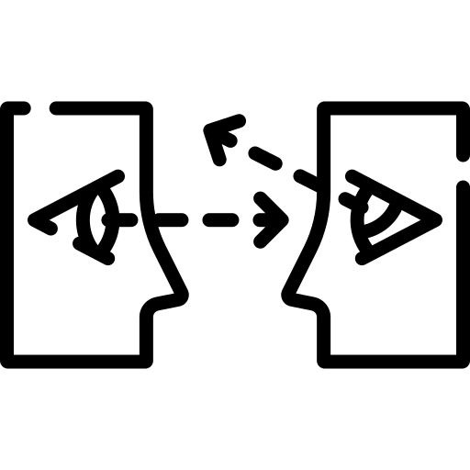
«Есть контакт»
Описание
На карточке написано начало предложения, которое участникам необходимо закончить одинаково. Считаем: 1, 2, 3……
Если слова совпали участник, которой вытягивал карточку забирает жетон.
Пример: Любимы фрукт папы … 1, 2, 3 ……

Slide 4

Данетки
Описание
На карточке написаны окончания истории. Задача остальных участников, задавая вопросы с ответом да и нет, узнать начало истории. У человека, который вытянул карту написано начало, которое он не зачитывает.
Пример: … мама и папа не разговаривают, в комнате темно.
За неделю папа не смог починить лампу…

Slide 5

Дешифровщик
Описание
На карточке написаны фразы, которые могут обидеть. Задача участника изменить фразу так, чтобы никто не обиделся, а проблема была решена. Проверить, перевернув карточку.
Пример: Ты опять раскидал игрушки!

Slide 6

Импровизация
Описание
На карточке написаны конфликтные ситуации и роль. Участнику необходимо разрешить эту ситуацию
Пример: после проигрыша в «Монополию» брат накричал на сестру. Роль: мама

Slide 7


Элиас
Описание
На карточке написано чувство/состояние, которое мы можем испытывать в процессе общения. Задача: описать состояние при помощи ситуации
Пример: чувство «Сожаление». Ситуация: наговорил много плохого другу, а потом понял, что не был прав

Slide 8

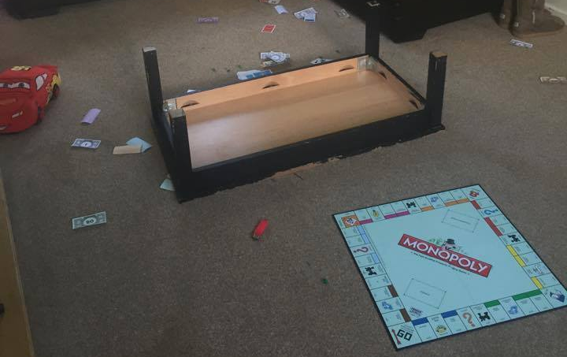
Что не так?
Описание
На карточке изображение ситуации. Игроку нужно обозначить, что неправильно на картинке
Пример:

Slide 9

Настольная игра
«Семейкин КУБ»
За каждое задание выдаются жетоны-семейки. Побеждает тот, кто собрал больше жетонов
После игры лучше обсудить наши чувства и эмоции, отметить успехи
В игру можно играть несколько раз
6 игр – много вариантов
Универсальность
Перспективы

